Slide 1

AI MONITOR 2026
IN MEDIA & PUBLISHING
resultaten GAU-leden
de Mediafederatie, maart 2026
Marie-Louise Kok en Wendy Woelders

Slide 2
INLEIDING
De AI Monitor 2026 in Media & Publishing brengt in opdracht van de Mediafederatie in kaart hoe de sector Artificial Intelligence (AI) toepast, welke resultaten dit oplevert en welke vraagstukken daarbij centraal staan.
In totaal hebben 241 professionals deelgenomen, afkomstig van drie brancheorganisaties:
De respondenten hebben een online vragenlijst ingevuld, bestaande uit negen gesloten vragen voor het verzamelen van kwantitatieve gegevens en één open vraag voor kwalitatieve verdieping. Voor de sector als geheel is een overkoepelende rapportage opgesteld. Daarin worden geen onderlinge vergelijkingen gemaakt tussen de brancheorganisaties, aangezien iedere brancheorganisatie opereert binnen een eigen context, dynamiek en ontwikkelingsfase.
In voorliggende rapportage richten we ons uitsluitend op de resultaten van de 76 GAU-leden.
Groep Algemene Uitgevers (GAU) Media voor Educatie, Vak en Wetenschap (MEVW) Magazine Media Associatie (MMA) | 76 117 58

Slide 3
GAU
RESPONDENTEN
Aan de 76 GAU-respondenten is gevraagd aan te geven tot welke functiegroep zij behoren: (zie de toelichting in de bijlage)
Dit kan betekenen dat strategische, inhoudelijke en commerciële aspecten sterker zichtbaar zijn in de resultaten dan juridische, operationele, innovatiegedreven of technologische invalshoeken.
Daarnaast is het belangrijk op te merken dat in de AI Monitor geen vragen zijn gesteld over andere kenmerken zoals organisatiegrootte, leeftijd, sectorervaring of ervaring met AI. Deze factoren kunnen van invloed zijn op de visie op de inzet en organisatie van AI. De uitkomsten dienen daarom te worden gelezen als een weergave van de perspectieven binnen deze specifieke respondentengroep, en niet als een volledig representatief beeld van alle mogelijke invalshoeken.
Directie/Management Redactie/ Content Sales/Commercie Marketing/Communicatie | 34% 26% 14% 13% |  | Rechten/Contracten Operations/Bedrijfsvoering Product/Innovatie Techniek/Data/IT | 7% 5% 0% 0%

Slide 4
GAU
SAMENVATTEND
AI in het spanningsveld van bescherming, betrouwbaarheid en organisatorische inbedding.
AI wordt binnen GAU toegepast als hulpmiddel in het dagelijkse werk, met nadruk op tekst, analyse en creatie. Tijdswinst wordt het meest genoemd als opbrengst. Betrouwbaarheid, auteursrecht en bescherming van makers vormen terugkerende aandachtspunten. Daarnaast komen verschillen in kennisniveau en behoefte aan duidelijke afspraken naar voren.
Het beeld wijst op een situatie waarin gebruik aanwezig is, terwijl de verdere organisatorische inbedding en borging onderwerp van aandacht zijn. Toepassing en implementatie bestaan naast elkaar, met variatie tussen organisaties.

Slide 5
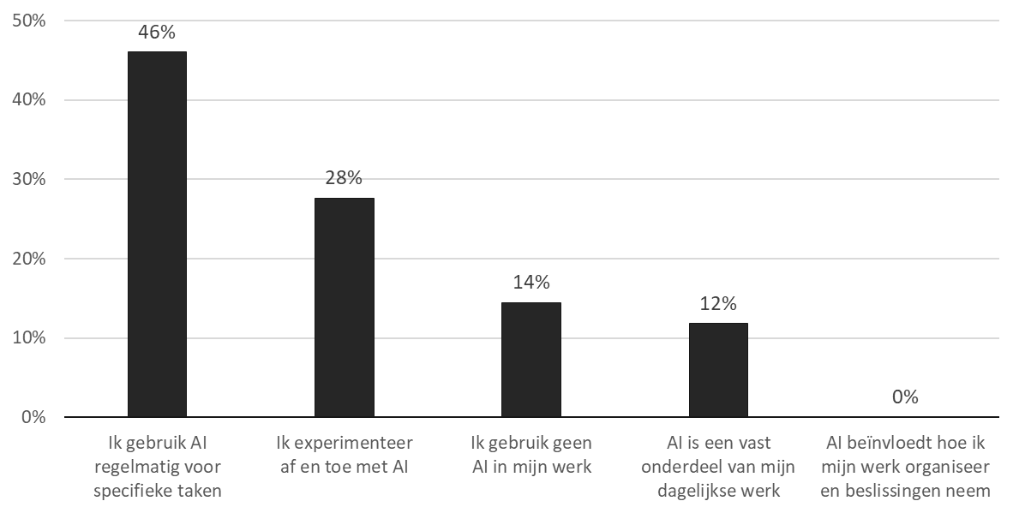
GAU
HOE OMSCHRIJF JE JOUW OMGANG MET AI?

Slide 6
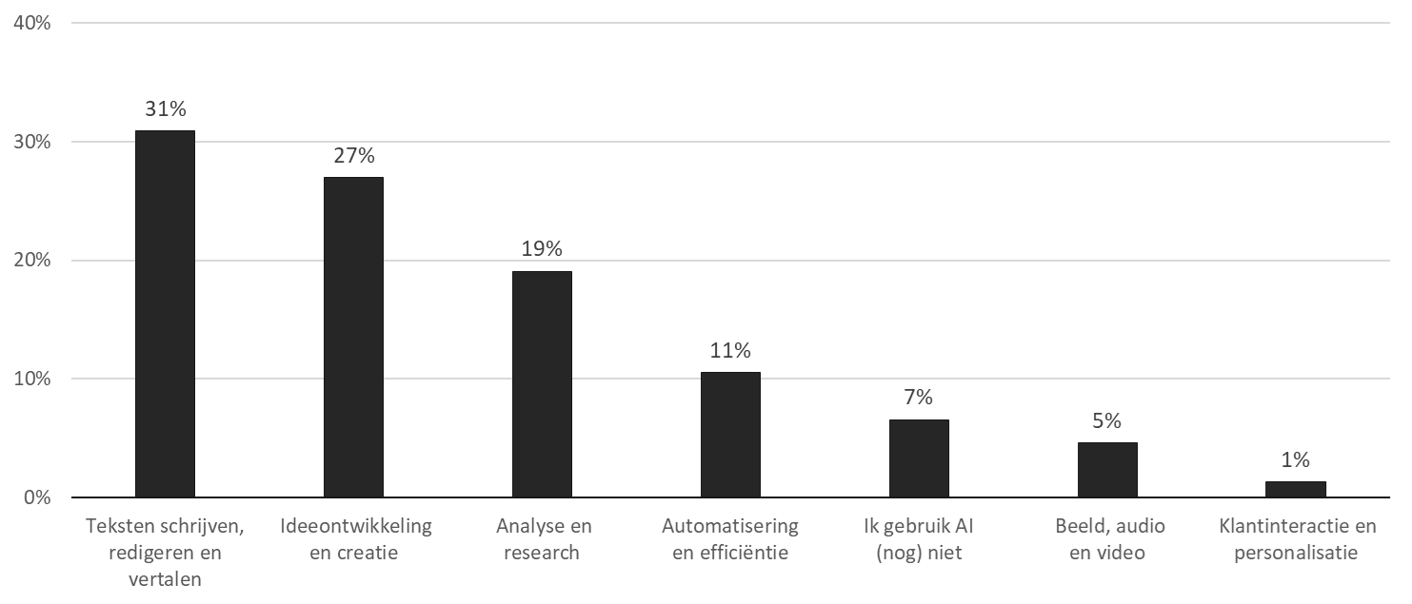
GAU
Waarvoor gebruik JE AI momenteel het meest?

Slide 7
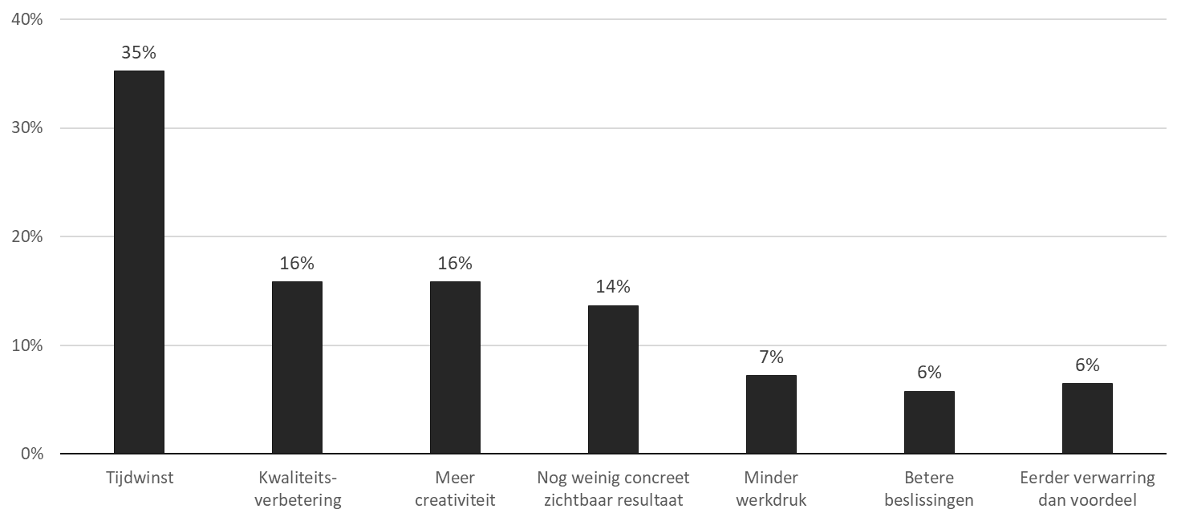
GAU
Wat levert AI jou tot nu toe vooral op?

Slide 8
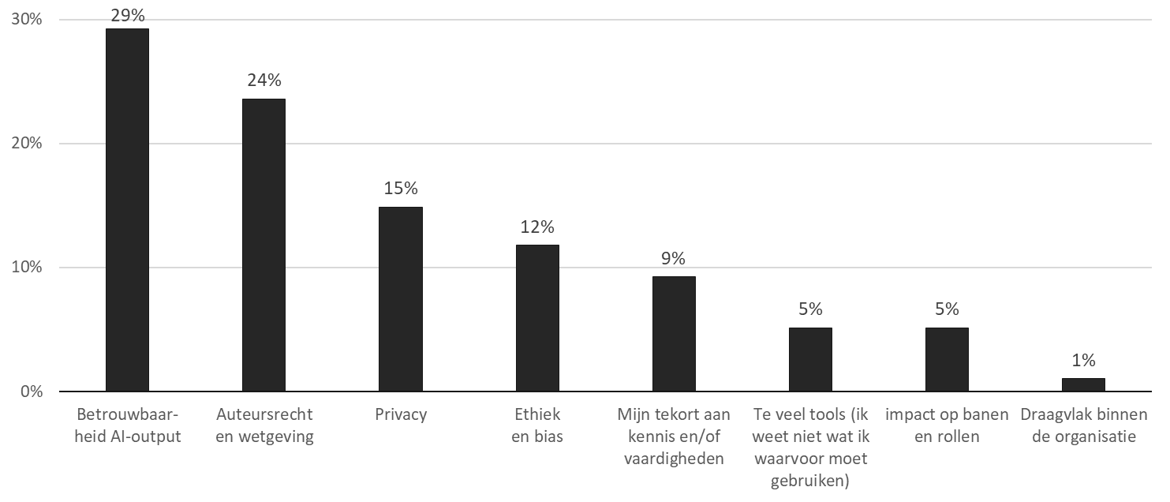
GAU
Wat vind je het spannendst of lastigst aan AI?

Slide 9
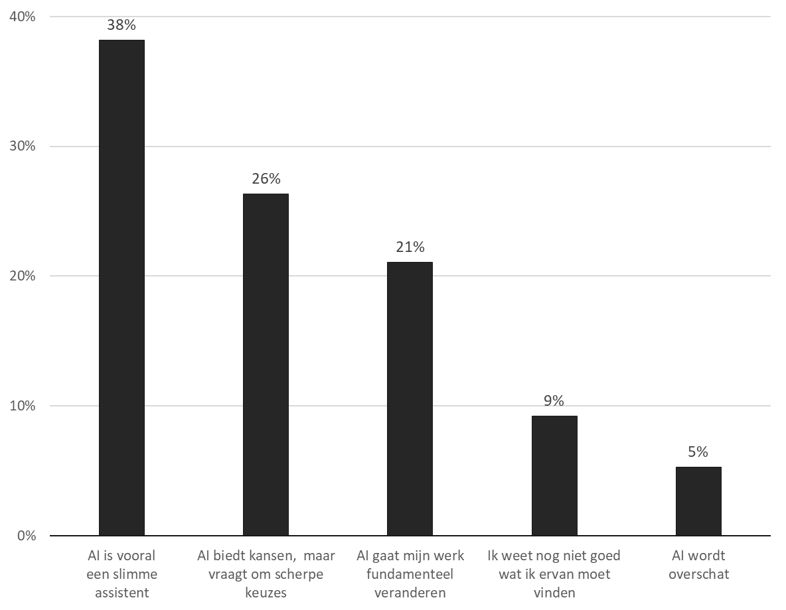
GAU
HOE KIJK JE AAN TEGEN AI?

Slide 10
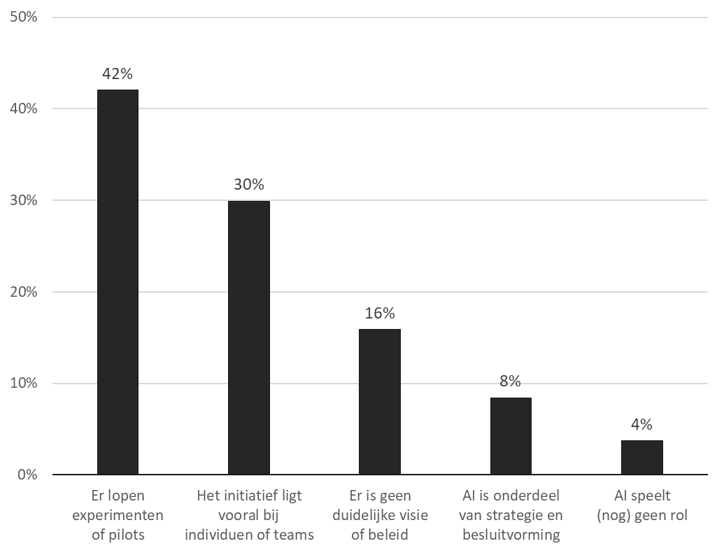
GAU
Hoe leeft AI binnen jouw organisatie?

Slide 11
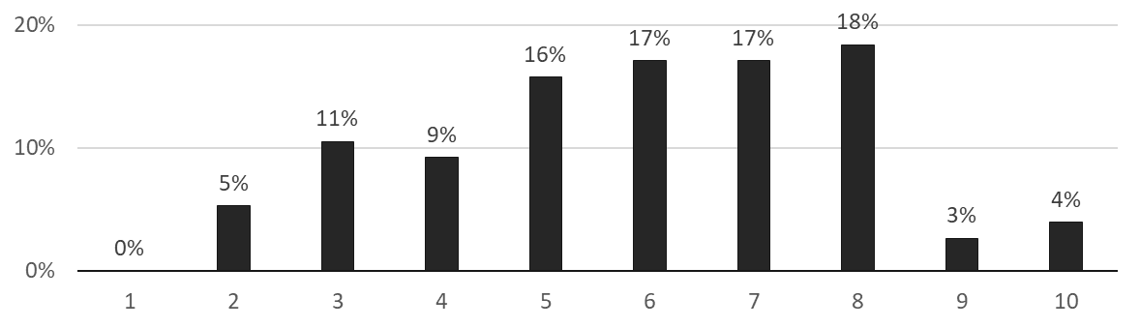
GAU
Hoe AI-volwassen is jouw organisatie?
Gemiddelde AI-volwassenheid: 5,9

Slide 12
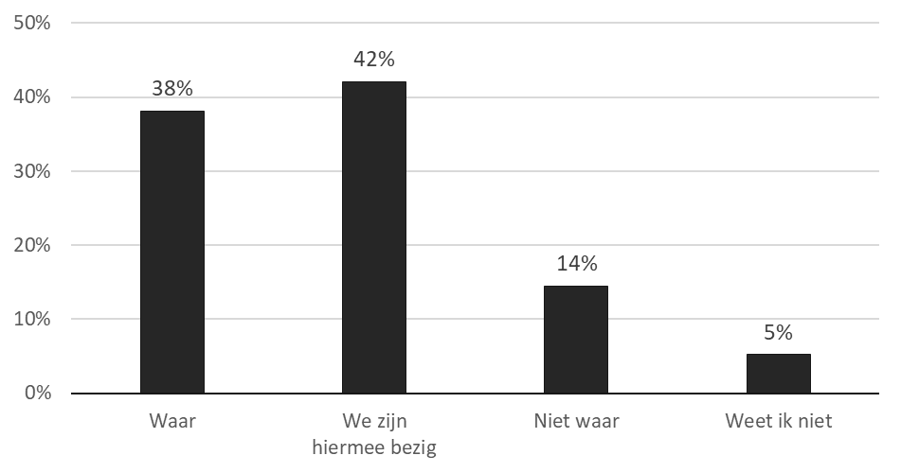
GAU
Mijn organisatie heeft duidelijke gedragsregels
over het gebruik van AI op het werk

Slide 13
GAU
Wat zijn momenteel de grootste AI-gerelateerde
uitdagingen voor Jouw organisatie?
Uit een analyse van de open antwoorden komen met name de volgende aandachtspunten naar voren:
Auteursrecht en bescherming van makers en content
Zichtbaarheid van de menselijke bijdrage in werk en manuscripten
Betrouwbaarheid en foutgevoeligheid van AI-output
Privacy, databeveiliging en bescherming van eigen informatie
Gebruik van AI door auteurs en controle op AI-gegenereerde manuscripten
Verschillen in kennisniveau en ongelijk speelveld binnen organisaties
Behoefte aan beleid, duidelijke afspraken en praktische richtlijnen
Vragen rond implementatie: hoe AI veilig en effectief in te bedden in workflow
Balans tussen kansen van AI en juridische, ethische en organisatorische consequenties
De geïdentificeerde uitdagingen kunnen worden onderverdeeld in drie samenhangende thema’s:
Bescherming en rechten (auteursrecht, privacy en beveiliging)
Betrouwbaarheid en kwaliteit (correctheid, menselijke waarde en controle)
Interne organisatie en implementatie (beleid, kennisniveau en gezamenlijke werkwijze)

Slide 14
BIJLAGEN

Slide 15
De mediafederatie
De Mediafederatie is de vereniging van brancheorganisaties voor uitgeverij- en mediabedrijven in Nederland en heeft ten doel het maatschappelijke en economische belang en het innovatieve karakter van de sector uit te dragen. In de belangenbehartiging richt de Mediafederatie zich op door de aangesloten brancheorganisaties (GAU, MMA en MEVW) gedeelde thema’s.
De Mediafederatie Academy is het opleidings- en ontwikkelplatform van de Mediafederatie. Ze ondersteunt lidbedrijven van de GAU, MMA en MEVW door te voorzien in specifieke online en fysieke events gericht op:
digitale transitie in de uitgeefmediasector;
versterking en professionalisering van de branche;
delen van kennis, trends, ontwikkelingen en ervaringen;
delen van de beste praktijkvoorbeelden;
netwerken en talentontwikkeling.
Een kleine greep uit het programma 2026: Auteursrecht, AI voor werkprocessen, Listbuilding, Uitlegvideo’s maken met AI, Neurocopywriting, AI agents en Duurzame materialen.
> terug naar ‘Inleiding’

Slide 16
FUNCTIEGROEPEN
Directie/Management (bijv. uitgeefmanager, uitgever, directeur, hoofdredacteur, MT-lid)
Marketing/Communicatie (bijv. marketeer, communicatiespecialist, growth marketeer)
Operations/Bedrijfsvoering (bijv. HR-adviseur, finance manager, operations manager)
Product/Innovatie (bijv. product owner, productmanager, business developer)
Rechten/Contracten (bijv. contractbeheerder, bedrijfsjurist, rechtenmanager, privacy officer)
Redactie/Content (bijv. redacteur, eindredacteur, content creator/manager/coördinator)
Sales/Commercie (bijv. accountmanager, salesmanager, partnershipmanager)
Techniek/Data/IT (bijv. developer, data-analist, IT-/platformspecialist)
> terug naar ‘Respondenten’

